Slide 1
INTRODUÇÃO AOS
SISTEMAS DE INFORMAÇÃO EM SAÚDE
Paulo Mazzoncini de Azevedo Marques - PhD
Bacharel e Mestre em Engenharia Elétrica – USP
Doutor em Física Computacional – USP
Pós-Doutor em Processamento de Imagens Médicas - U of Chicago
Professor Associado 3 – FMRP/USP - Departamento de Clínica Médica
Coordenador – Serviço de Física Médica HCFMRP
Vice-Presidente da Sociedade Brasileira de Informática em Saúde
pmarques@fmrp.usp.br

Slide 2
Contextualização
O prontuário (médico) do paciente foi desenvolvido por médicos e enfermeiros para garantir que se lembrassem de forma sistemática dos fatos e eventos clínicos sobre cada indivíduo, de forma que todos os demais profissionais envolvidos no processo de atenção à saúde pudessem também ter as mesmas informações. Na instituição onde o paciente está recebendo cuidados, o prontuário representa o mais importante veículo de comunicação entre membros da equipe de saúde responsável pelo atendimento.

Slide 3
Contextualização
Os primeiros exemplos de prontuário em papel datam do século V a.c..
No século XIX as observações médicas eram registradas em ordem cronológica (prontuário orientado pelo tempo).
Em 1907, a Clínica Mayo - USA adota um registro individual das informações de cada paciente separadamente, dando origem ao prontuário médico centrado no paciente e orientado ainda de forma cronológica.
Em 1920, ainda na Clínica Mayo houve um movimento para padronizar o conteúdo mínimo dos prontuários através da definição de um conjunto mínimo de dados que deveriam ser registrados, criando a estrutura de prontuário do paciente que é utilizada até hoje.

Slide 4
FUNÇÕES DO PRONTUÁRIO DO PACIENTE
Apoiar o processo de atenção à saúde, servindo de fonte de informação clínica e administrativa para tomada de decisão e meio de comunicação compartilhado entre todos os profissionais;
É o registro legal das ações médicas e da equipe de saúde;
Deve apoiar a pesquisa (estudos clínicos, epidemiológicos, avaliação da qualidade);
Deve promover o ensino e gerenciamento dos serviços, fornecendo dados para cobranças e reembolso, autorização dos seguros, suporte para aspectos organizacionais e gerenciamento de custo.
Deve estar em conformidade com a Resolução CFM Nº 1638/2002 que define prontuário médico e torna obrigatória a criação da Comissão de Revisão de Prontuários nas instituições de saúde.

Slide 5
MODELO ATUAL DE ATENÇÃO À SAÚDE
Maior integração e gerenciamento do cuidado, ou seja, o atendimento clínico tem que ser visto como um todo (informação integrada);
Foco de atendimento é o nível primário;
Otimização do gerenciamento do processo de atenção buscando a eficiência (custo-benefício) no atendimento e na utilização dos recursos;
A equipe que atende é multidisciplinar, interdisciplinar, colaborativa, conduzida por uma organização horizontal (não existe um profissional que seja mais importante do que o outro).

Slide 6
e – Saúde (e-Health)
Saúde (atenção à saúde) integral e integrada baseada em Tecnologias da Informação e Comunicação (TICs) e dispositivos eletrônicos.
Em tese, a e-Saúde poderia melhorar o acompanhamento, o gerenciamento, e a qualidade da atenção à saúde do indivíduo e de sua família.
Poderia também auxiliar a redução de ineficiências na atenção à saúde, ampliar o acesso, reduzir custos, aumentar a qualidade e propiciar uma medicina mais personalizada e precisa
Necessidade Básica: Sistemas de Registro Eletrônico em Saúde (S-RES) – Adequados e Interoperáveis.

Slide 7


http://apps.who.int/iris/bitstream/10665/66203/1/WHO_EIP_OSD_00.6.pdf

Slide 8
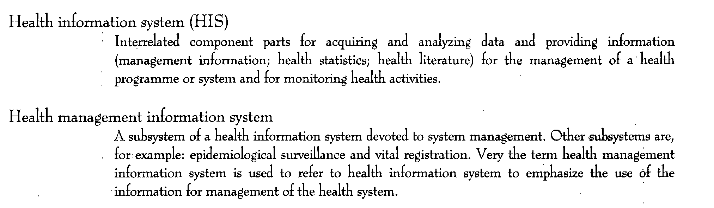
DEFINIÇÕES

Slide 9
ASPECTOS LEGAIS E CERTIFICAÇÃO DE S-RES
Resolução CFM nº 1.821/2007
RESOLUÇÃO CFM Nº 1.821, DE 11 DE JULHO DE 2007
Diário Oficial da União; Poder Executivo, Brasília, DF, 23 nov. 2007. Seção I, p. 252
Aprova as normas técnicas concernentes à digitalização e uso dos sistemas informatizados para a guarda e manuseio dos documentos dos prontuários dos pacientes, autorizando a eliminação do papel e a troca de informação identificada em saúde.

Slide 10
ASPECTOS LEGAIS E CERTIFICAÇÃO DE S-RES
Resolução CFM nº 1.821/2007
Art. 1º Aprovar o Manual de Certificação para Sistemas de Registro Eletrônico em Saúde, versão 3.0 e/ou outra versão aprovada pelo Conselho Federal de Medicina, anexo e também disponível nos sites do Conselho Federal de Medicina e Sociedade Brasileira de Informática em Saúde (SBIS), respectivamente, www.portalmedico.org.br e www.sbis.org.br.

Slide 11
ASPECTOS LEGAIS E CERTIFICAÇÃO DE S-RES
Resolução CFM nº 1.821/2007
Art. 3º Autorizar o uso de sistemas informatizados para a guarda e manuseio de prontuários de pacientes e para a troca de informação identificada em saúde, eliminando a obrigatoriedade do registro em papel, desde que esses sistemas atendam integralmente aos requisitos do "Nível de garantia de segurança 2 (NGS2)", estabelecidos no Manual de Certificação para Sistemas de Registro Eletrônico em Saúde.

Slide 13
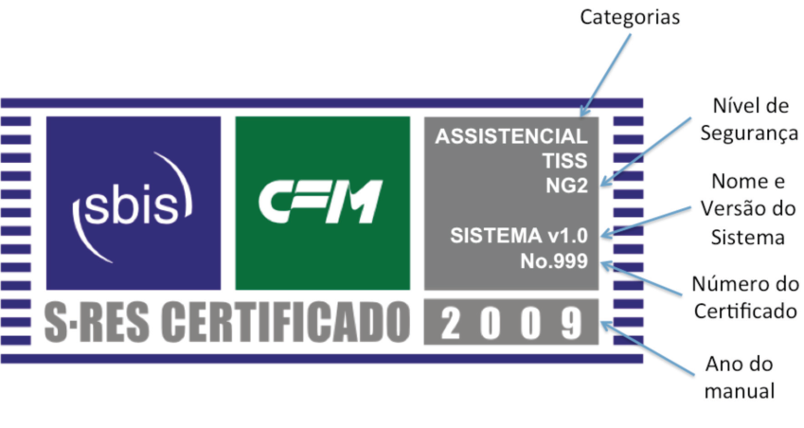
ASPECTOS LEGAIS E CERTIFICAÇÃO DE S-RES
O Processo de Certificação SBIS/CFM destina-se, genericamente, a Sistemas de Registro Eletrônico de Saúde (S-RES). Podem ser considerados S-RES: sistemas de gestão hospitalar, prontuário eletrônico do paciente, sistemas para clínicas e consultórios, sistemas de resultado de exames laboratoriais, sistemas para laudos de exames de imagens e sistemas para saúde do trabalhador, dentre outros.
De acordo com a definição das normas ISO, um Sistemas de Registro Eletrônico de Saúde (S-RES) é qualquer sistema que capture, armazene, apresente, transmita ou imprima informação identificada em saúde.
(ISO - International Organization for Standardization)
What is ISO?
ISO (International Organization for Standardization) is the world’s largest developer of voluntary International Standards. International Standards give state of the art specifications for products, services and good practice, helping to make industry more efficient and effective. Developed through global consensus, they help to break down barriers to international trade.
http://www.sbis.org.br/
http://www.iso.org/iso/home/about.htm

Slide 14
Sistemas de Informação de Âmbito Nacional
SIA-SUS: Sistema de Informação Ambulatorial do SUS
AIH-SUS: Autorização de Internação Hospitalar do SUS
SISAB: Sistema de Informação em Saúde para a Atenção Básica (substitui o SIAB)
Notificação Compulsória:
SINAN: Sistema de Informações de Agravos de Notificação
SIM: Sistema de Informação Sobre Mortalidade
SINASC: Sistema de Informações sobre Nascidos Vivos
http://www2.datasus.gov.br/DATASUS/index.php?area=04

Slide 15
MS PORTARIA No- 2.073,
DE 31 DE AGOSTO DE 2011
  Regulamenta o uso de padrões de interoperabilidade e informação em saúde para sistemas de informação em saúde no âmbito do Sistema Único de Saúde, nos níveis Municipal, Distrital, Estadual e Federal, e para os sistemas privados e do setor de saúde suplementar.
  Este documento pode ser verificado no endereço eletrônico http://www.in.gov.br/autenticidade.html, pelo código 00012011090100063
  Documento assinado digitalmente conforme MP no- 2.200-2 de 24/08/2001.

Slide 16

e-SUS AB/SISAB
SISAB**: Sistema de Informação em Saúde para a Atenção Básica (substitui o SIAB)
**Portaria 1.412, 10 de julho de 2013
e-SUS AB: Software que alimenta o SISAB.
Apresenta-se de 2 formas:
Coleta de Dados Simplificada (CDS) e
Prontuário Eletrônico do Cidadão (PEC)
Portaria 1.976, 12 de setembro de 2014: § 3º - “... a partir da competência de junho de 2015 as informações deverão ser enviadas obrigatoriamente para a base de dados do SISAB”
http://dab.saude.gov.br/portaldab/esus.php?conteudo=implantacao

Slide 17
Fluxo da Informação e-SUS AB / SISAB
http://www.sesa.pr.gov.br/arquivos/File/ACS/oficina_esus.pdf

Slide 18
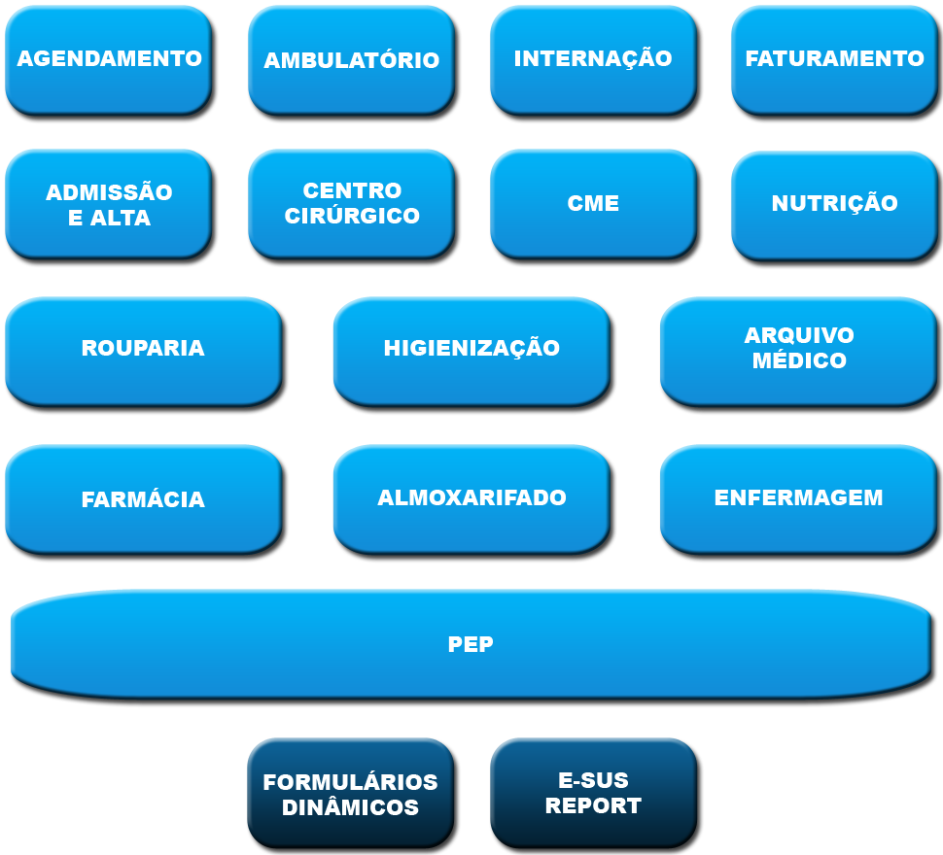
e-SUS Hospitalar
http://www2.datasus.gov.br/ESUSHOSP

Slide 19
e-SUS SAMU
Conceitos
O sistema utilizado para captura de dados do SAMU (Serviço de Atendimento Móvel de Urgência) foi desenvolvido para funcionar de forma autônoma, será realizada a integração do sistema desenvolvido para o SAMU, e também os registros dos procedimentos que tiverem sido realizados nos atendimentos de urgência e que deverão ser incorporados nos boletins de produção gerenciados pela central de regulação.
Fidedignidade nas informações - O sistema funcionará com absoluta fidelidade das informações coleta das através da conversação telefônica que dará origem a estes dados.
Rapidez na coleta de dados - O sistema poderá ser vinculado ao serviço telefônico e possuir o endereçamento do município, sendo a coleta de dados mais rápida.
http://datasus.saude.gov.br/projetos/50-e-sus

Slide 21
Atual Futuro
{
Diversos sistemas de coleta pós processo assistencial
Coleta durante o processo de atenção ao indivúduo.
Informatização no processo assistêncial.
PEP
e-SUS AB
SISAIH01
e-SUS AMB
XML HL7 v.3
OpenEHR
APAC-MAG
RAAS
Arquivos TXT Proprietários
e-SUS HOSP
Estratégia
Coleta pós-atenção. Sumário do atendimento.
{
BPA-MAG
CIHA
SISRCA
SIA SIH CIHA
Portal do Gestor
Processamento Local
Barramento - Serviço
Barramento Serviço
CONJUNTOS DE DADOS HISTÓRICAMENTE CONSTRUIDOS EM DECORRENCIA DE NECESSIDADES ESPEFÍCIAS
RES
Registro Eletrônico de Saúde
CMD
Conjunto Mínimo
BPA-C
AIH
BPA-I
CIHA
APAC
RAAS
AD
PS

